Slide 1
Patrimonio Cultural Material
Grupo de Patrimonio Cultural Mueble
Dirección de Patrimonio y Memoria
Ministerio de Cultura

Slide 2
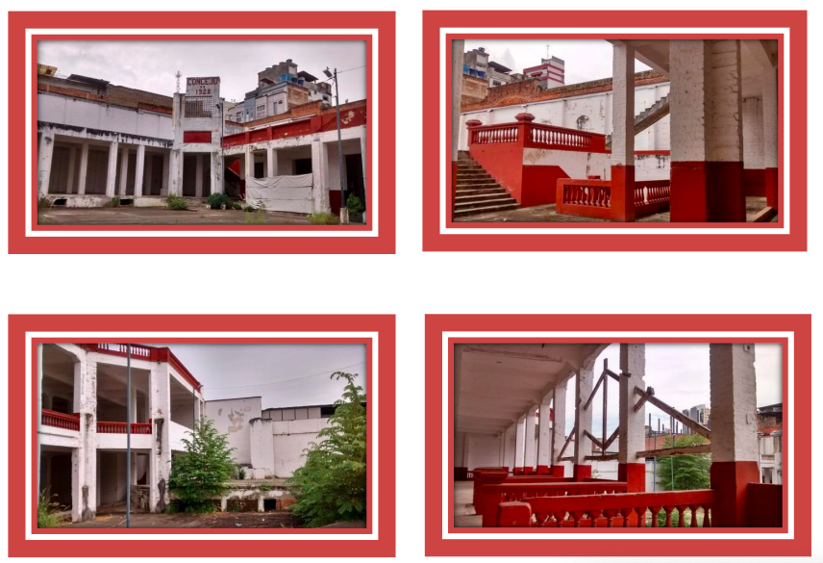
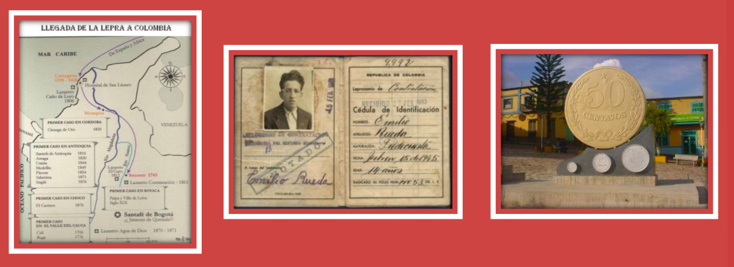
Patrimonio cultural
Políticas
‘El patrimonio es el legado cultural que recibimos del pasado, que vivimos en el presente y que transmitiremos a las generaciones futuras. Con la Convención de 1972 para la Protección del Patrimonio Mundial Cultural y Natural la UNESCO establece que ciertos lugares de la Tierra tienen un “valor universal excepcional” y pertenecen al patrimonio común de la humanidad, como la selva de Serengueti en el África oriental, las pirámides de Egipto, la Gran Barrera de Coral en Australia y las catedrales barrocas de América Latina.
constituye el “potencial cultural” de las sociedades contemporáneas, contribuye a la revalorización continua de las culturas y de las identidades y es un vehículo importante para la transmisión de experiencias, aptitudes y conocimientos entre las generaciones…es fuente de inspiración para la creatividad y la innovación que generan productos culturales contemporáneos y futuros.
Créditos: Paula Sánchez

Slide 3
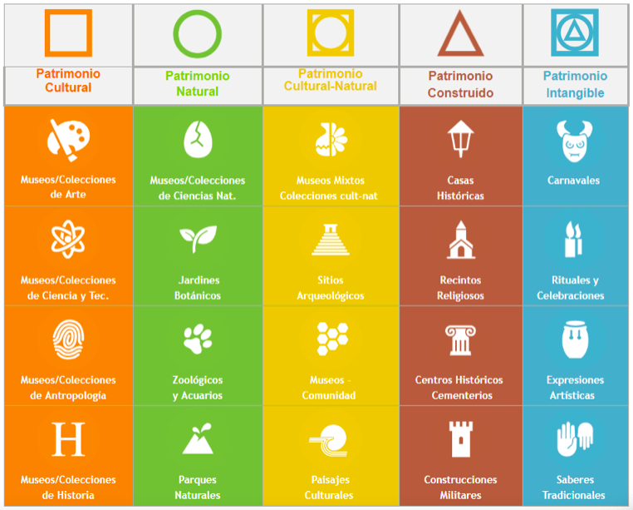
Tipos de patrimonio
Créditos: Paula Sánchez

Slide 4
1. DIRECCIÓN DE PATRIMONIO Y MEMORIA.

Slide 5
Políticas
¿Quienes somos?
La Dirección de Patrimonio y Memoria presta sus servicios y sus productos a través de los diferentes Grupos
Es la encargada de formular e implementar políticas, planes, programas y proyectos que buscan desarrollar la gestión, protección y salvaguardia del patrimonio cultural colombiano y su apropiación social.
Patrimonio cultural inmueble: Grupo de Patrimonio Urbano y Grupo de patrimonio cultural arquitectónico
Patrimonio cultural mueble
Patrimonio cultural inmaterial
Investigación y Documentación
Créditos: Paula Sánchez

Slide 6
Conocimiento y valoración del patrimonio cultural
Esta línea brinda herramientas para identificar, inventariar, valorar y registrar el patrimonio cultural de la Nación. Con este fin se han desarrollado instrumentos de gestión que fomentan estas acciones e incentivan la investigación histórica, estética y técnica con el propósito de incrementar el conocimiento necesario para salvaguardar, conservar y restaurar los bienes de interés cultural y las diferentes manifestaciones del patrimonio inmaterial.
Formación y divulgación del patrimonio cultural
En esta línea, la Dirección de Patrimonio diseña, implementa y evalúa un conjunto de herramientas, instrumentos y recursos que orientan procesos de aprendizaje sobre patrimonio cultural, con el objetivo de fomentar el ejercicio del derecho a la memoria, el sentido de pertenencia, la convivencia y el reconocimiento de la diferencia.
Además trabaja en el desarrollo de estrategias para facilitar el acceso a la información sobre patrimonio cultural.
Conservación, protección, recuperación y sostenibilidad del patrimonio cultural
A través de esta línea se diseñan los instrumentos y se crean las estrategias para proveer a las entidades territoriales y a los ciudadanos de la capacidad legal, técnica y financiera necesaria para asegurar la conservación, salvaguardia, protección, recuperación y sostenibilidad del patrimonio cultural, con el objeto de que el mismo se incorpore al desarrollo económico y social de las comunidades.

Slide 7
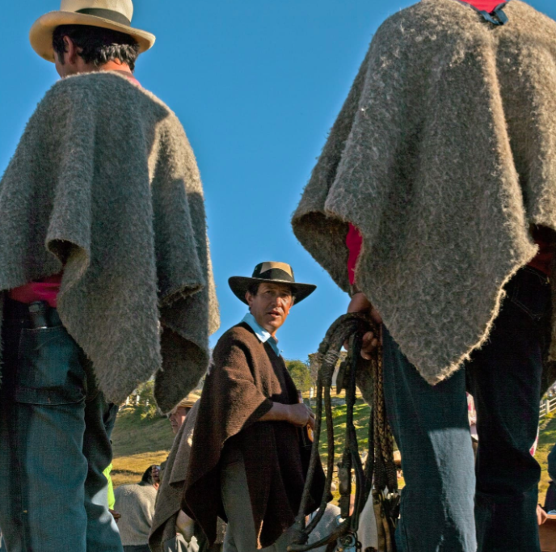
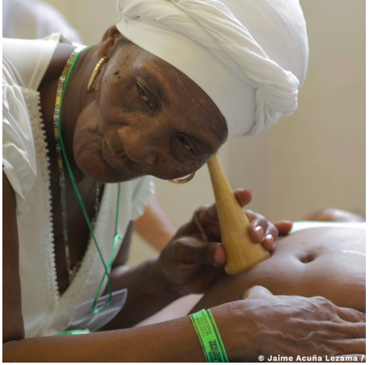
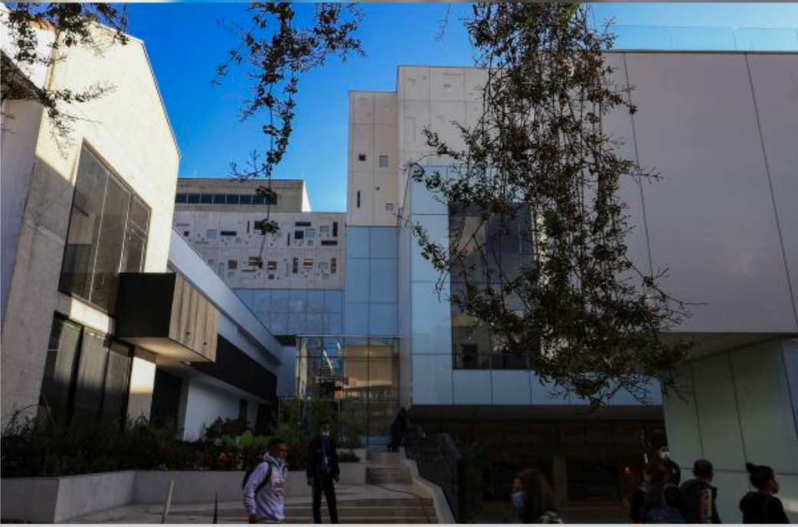
Para que sirve
Políticas
La noción de patrimonio es importante para la cultura y el futuro porque constituye el ‘potencial cultural' de las sociedades contemporáneas, contribuye a la revalorización continua de las culturas y de las identidades y es un vehículo importante para la transmisión de experiencias, aptitudes y conocimientos entre las generaciones. Además, el patrimonio es fuente de inspiración para la creatividad y la innovación que generan productos culturales contemporáneos y futuros
Créditos: Paula Sánchez

Slide 8
Políticas
¿Cómo se hace?
A través de los planes proyectos y programas
Trámites y servicios
Solicitud en línea de autorización para Intervenir Un
Bien De Interés Cultural Del Ámbito Nacional
Solicitud en línea de autorización de exportación de Bienes Culturales Muebles-BCMu
Para los bienes inmuebles tipos de Inmuebles que requieren autorización
para su intervención
Bien de Interés Cultural del Ámbito Nacional – Bic Nal
Protección
Fomento del conocimiento e investigación
Divulgación e identifica el patrimonio
Conservación
Intervención
Créditos: Paula Sánchez

Slide 9
Políticas
¿Cómo lo hace?
A través de la articulación de las políticas de las diferentes Direcciones y áreas del Ministerio de Cultura
Política para la Protección del Patrimonio Cultural Mueble
[2014]
El Ministerio de Cultura adoptó en 2014 esta Política, al considerar que el Patrimonio Cultural Mueble y los bienes muebles de interés cultural son fundamentales en la construcción de ciudadanía y el fortalecimiento del sentido de pertenencia de los colombianos, en la medida que “los objetos que los seres humanos producimos son parte constitutiva de la vida, de las dinámicas y las relaciones sociales y representan no solo las ideas, sino, en general, la cultura”
Política para el Conocimiento, la Salvaguardia y el Fomento de la Alimentación y las Cocinas Tradicionales de Colombia
[2009]
El Ministerio de Cultura adoptó en el año 2009 la Política de Salvaguardia del Patrimonio Cultural Inmaterial.
Créditos: Paula Sánchez

Slide 10
Políticas
¿Cómo lo hace?
A través de:
Compendio de Políticas Culturales
El presente Compendio se abre con esta primera parte, en que se propone un acercamiento preliminar a lo que se ha entendido por políticas culturales. Para ello se recogen diferentes definiciones, buscando sus consensos y sus trazos comunes. Pero también se expone la evolución e interacciones complementarias entre la arquitectura institucional de la cultura y las políticas públicas de la cultura. Finalmente las políticas obedecen a determinadas comprensiones, son la metáfora viva de la evolución de una sociedad. Por eso se ofrece una mirada histórica sobre el desarrollo de las políticas culturales en Colombia y una lectura inicial de los retos que tiene el país en este campo.
Política de Artes
Este documento presenta inicialmente los lineamientos de política para el campo de las artes partiendo de los antecedentes del proceso de construcción de lineamientos en diferentes áreas; posteriormente, muestra el marco de las interrelaciones que definen el desarrollo de las líneas de acción para entrar al desarrollo de cada campo en particular.
Créditos: Paula Sánchez

Slide 11
Políticas
¿Cómo lo hace?
Política para la Gestión, Protección y Salvaguardia del Patrimonio Cultural
La protección del patrimonio cultural en Colombia ha seguido un largo recorrido. Desde la primera mitad del siglo XX, cuando se expidieron las primeras leyes para proteger sitios y bienes específicos como las murallas de Cartagena, el Parque Arqueológico de San Agustín o los bienes exportados ilícitamente del país, han sido innumerables las acciones del Estado a favor del mismo. Adicionalmente, con el progresivo fortalecimiento de instituciones como la Biblioteca Nacional, el Museo Nacional, el Archivo General de la Nación y los predecesores del actual Instituto Colombiano de Antropología e Historia (Icanh), el patrimonio adquirió un papel preponderante en el panorama cultural del país.
Política de Salvaguardia del Patrimonio Cultural Inmaterial
El Patrimonio Cultural Inmaterial (PCI) abarca un vasto campo de la vida social y está constituido por un complejo conjunto de activos sociales, de carácter cultural, que le dan a un grupo humano sentido, identidad y pertenencia. Comprende no sólo los usos, representaciones, expresiones, conocimientos y técnicas de un grupo humano, que hunden sus raíces en el pasado y que se perpetúan en la memoria colectiva, sino también los apropiados socialmente en la vida contemporánea de las comunidades y colectividades sociales.
Créditos: Paula Sánchez

Slide 12
Políticas
¿Cómo lo hace?
Política para la gestión del patrimonio bibliográfico y documental
De acuerdo con la Política Cultural de la Nación, la Biblioteca Nacional de Colombia es la encargada de velar por la institucionalización y aplicación de las políticas relativas al patrimonio bibliográfico y documental, la lectura y las bibliotecas públicas. Por ello, la Biblioteca Nacional ha avanzado en la implementación de la Política Nacional de Lectura y Bibliotecas, y es necesario resaltar aquí la importancia de contar con una política —de acuerdo con las diferentes necesidades de las comunidades a tutelar y a las competencias de las instituciones— que siente las bases para la gestión del patrimonio en el que se fundamenta buena parte de la preservación de nuestra cultura.
Política de Museos
Los museos del país son depositarios de bienes muebles representativos del Patrimonio Cultural de la Nación. El Ministerio de Cultura, a través del Museo Nacional, tiene bajo su responsabilidad la protección, conservación y desarrollo de los museos existentes y la adopción de incentivos para la creación de nuevos museos en todas las áreas del Patrimonio Cultural de la Nación. Así mismo estimulará el carácter activo de los museos al servicio de los diversos niveles de educación como entes enriquecedores de la vida y de la identidad cultural nacional, regional y loca1.
Créditos: Paula Sánchez

Slide 13
Políticas
¿Cómo lo hace?
Política de Archivos
El Archivo General de la Nación (AGN) se propone fortalecer y actualizar los lineamientos relativos tanto a la salvaguarda del patrimonio documental colombiano como a la modernización de los archivos públicos. Estos constituirían la hoja de ruta de la entidad y se enmarcan dentro del proceso de socialización y concertación que el Ministerio de Cultura, como cabeza del sector, se ha trazado. Dentro de este plan se pondrán, a discusión de los colombianos, las políticas culturales para tomar las decisiones de manera consensuada, con el fin de lograr el mayor impacto en la sociedad, fortalecer los sentimientos de identidad y pertenencia, y generar orientaciones que permitan a la administración pública lograr mayores índices de eficacia y transparencia
Política de Protección a la Diversidad Etnolingüistica
Por sus características propias, su enorme complejidad y su papel eminente dentro de la cultura y la identidad de un pueblo, las lenguas ameritan un tratamiento específico y es la conciencia de la necesidad de una atención particular a esta realidad la que mueve al Ministerio a la construcción de una política focalizada hacia la protección de lenguas.
Créditos: Paula Sánchez

Slide 14
Políticas
¿Cómo lo hace?
Política de Diversidad Cultural
La diversidad cultural es una característica esencial de la humanidad y un factor clave de su desarrollo. Colombia es un país reconocido por su compleja y rica diversidad cultural que se expresa en una gran pluralidad de identidades y de expresiones culturales de los pueblos y comunidades que forman la nación.
Política de Turismo Cultural
La presente política resalta la potencialidad del turismo para articular procesos de identificación, valoración, competitividad, sostenibilidad y difusión del patrimonio cultural. En este sentido, esta política busca fomentar el turismo cultural por Colombia e incentivar a nacionales y a extranjeros a conocer y apropiar las costumbres y el patrimonio material e inmaterial del país. De esta manera, se intenta generar beneficios a la comunidad, así como los medios y motivaciones para cuidar y mantener el patrimonio cultural, garantizando la sostenibilidad de los sectores cultural y turístico.
Créditos: Paula Sánchez

Slide 15
Políticas
¿Cómo lo hace?
Política de Comunicación/ Cultura
A continuación se plasman los principales criterios, procedimientos y programas que configuran la política pública de comunicación que se implementará durante los próximos años desde el Ministerio de Cultura. Luego de un año de discusiones en eventos académicos, foros presenciales y virtuales y vía correo, la Dirección de Comunicaciones del Ministerio analizó las sugerencias de más de tres mil ciudadanos y corrigió a partir de ellas el texto original, publicado en marzo de 2009. El presente documento es el resultado de esos ajustes. La política que se sustenta aquí cobija los planes, programas y proyectos que ya se ejecutan desde la Dirección de Comunicaciones, los orienta hacia un propósito común y marca derroteros para la actuación futura del Ministerio en el campo de la comunicación/cultura.
Política Cultura Digital
Las nuevas tecnologías y las nuevas lógicas de la comunicación ofrecen múltiples posibilidades de acceso a la información, pero especialmente les brindan a los ciudadanos la oportunidad de superar su condición de receptores de información para convertirse en productores de contenidos y en creadores culturales.
Créditos: Paula Sánchez

Slide 16
Políticas
¿Cómo lo hace?
Política Cinematográfica
La política cinematográfica se basa en el reconocimiento de que “el cine constituye una expresión cultural generadora de identidad social”2. Este reconocimiento es simple y directo, pero sobre su elaboración y desarrollo han convergido y convergen una serie de elementos que se hacen más relevantes en estos momentos, cuando el cine colombiano enfrenta una serie de retos coyunturales y particulares y otros estructurales como los que enfrenta el cine a nivel mundial. En los últimos años, el cine colombiano se ha hecho más visible y se ha hecho necesario abrir espacios de discusión acerca de la política pública y en especial acerca de la Ley de Cine que fue aprobada en 2003. Esta normatividad fue resultado de un esfuerzo conjunto entre el sector cinematográfico y el sector público que han apostado a un reto fundamental: el aumento de la calidad de las películas colombianas.
Política para el Emprendimiento y las Industrias Culturales
En las últimas décadas, tanto el concepto industrias culturales y creativas, como la percepción del mismo en América Latina, han experimentado severos y positivos cambios, que se derivan de su desarrollo y que, a su vez, inciden en su crecimiento.
Créditos: Paula Sánchez

Slide 17
Políticas
¿Cómo lo hace?
Política de Concertación
Uno de los pilares del desarrollo de la cultura en el país es la concertación, que a su vez, es uno de los componentes fundamentales de la sostenibilidad cultural. En el presente documento se hace una exploración de los antecedentes de la política de concertación, su marco legal, y una conceptualización que permiten entender las ideas que durante años han sustentado una tarea que es operativamente muy significativa y a la que han accedido miles de organizaciones culturales de diferentes niveles geográficos, objetivos institucionales y modalidades de acción. También se plantean los objetivos de la política, sus principios, sus grandes líneas de estratégicas, y el contenido o tipo de proyectos que pueden ser apoyados.
Política de Estímulos
La creación es una de las dimensiones fundamentales de la cultura. Unida íntimamente a la libertad, la creación es un proceso que incorpora numerosas áreas de la vida humana, desde el conocimiento y la sensibilidad, hasta los intereses y las motivaciones humanas; pero también, se relaciona muy estrechamente con la historia, la tradición, las identidades y los diseños de futuro de las personas y los grupos humanos. De esta manera, la creación combina lo individual con lo social, el pasado con el futuro. La creación, a su vez, se expresa de múltiples maneras y está presente en la amplia gama de las manifestaciones culturales y artísticas de un pueblo. Una sociedad se identifica así misma alrededor de los procesos de creación que se producen desde todos sus ámbitos y actores, a través de diferentes soportes, procedimientos e instrumentos
Créditos: Paula Sánchez

Slide 18
Políticas
¿Cómo lo hace?
Política de Infraestructura Cultural
La infraestructura, como intervención del hombre sobre el territorio, está profundamente vinculada con la organización y el funcionamiento de la sociedad y evidencia el nivel de desarrollo de una comunidad. Si la cultura es, según la conocida definición de la Unesco, “el conjunto de rasgos distintivos, espirituales, materiales, intelectuales y emocionales que caracterizan a los grupos humanos y que comprende, más allá de las artes y las letras, modos de vida, derechos humanos, sistemas de valores, tradiciones y creencias”, la infraestructura para la cultura o la infraestructura cultural, es, sin duda, una poderosa herramienta para promover el desarrollo económico y social y para integrar a las comunidades y generar su bienestar.
Política de Gestión Internacional de la Cultura
La gestión internacional de la cultura colombiana, en un contexto marcado por la globalización y la cooperación dinámica entre países y pueblos, genera oportunidades positivas para el sector cultural del país, contribuyendo así al desarrollo de sus capacidades creativas, empresariales e institucionales, a la construcción del tejido social y al fortalecimiento de esquemas de convivencia a partir del reconocimiento y la promoción de la diversidad cultural. Al mismo tiempo, el posicionamiento y visibilización de los procesos y expresiones culturales y artísticos colombianos en escenarios internacionales, aporta a la generación de una visión más completa de la realidad del país.
Créditos: Paula Sánchez

Slide 19
Políticas
¿Cómo lo hace?
Política para las Casas de Cultura
Las políticas para las casas de la cultura deben ser consecuentes con el compromiso de enmarcarlas dentro de una concepción del desarrollo como proceso creativo, cuya finalidad última sea lograr que cada individuo y cada grupo humano pueda expresar plenamente su creatividad y aportar, desde ella, a la construcción de un mundo más próspero. Trazar políticas para las casas de la cultura implica asumir ciertos parámetros dentro de los cuales se tenga en cuenta que esos lineamientos tendrán como escenario operativo a los municipios del país.
Créditos: Paula Sánchez

Slide 20
GRACIAS

